Slide 1
EVALUACIÓN SUMATIVA – UNIDAD 2
Alumno: Cristopher Barrales

Slide 2
PETICIÓN CLIENTE
Construcción de un sitio web para una tienda virtual.
Agregar productos a una orden de compra.
La página web debe permitir listar los productos.
Mostrar en pantalla la compra de un producto.
Agregar estilos CSS y/o bootstrap y responsibidad.
La página web debe cabecera, cuerpo y footer.

Slide 3
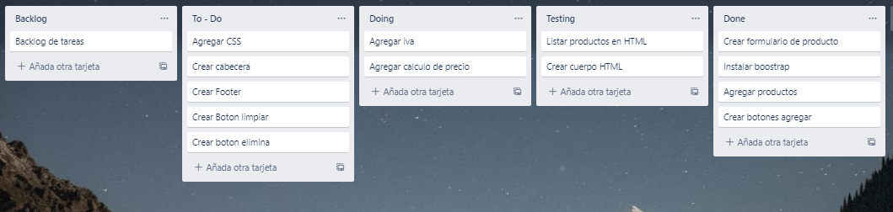
PRODUCT BACKLOG

Slide 4
ROLES
Integrante | Cargo
Cristopher Barrales | Scrum Master
Cristopher Barrales | Desarrollador

Slide 5
HISTORIAS DE USUARIO
Código | Historia | Criterio de aceptación
H-01 | Como usuario, quiero ingresar datos al formulario para registrar un producto. | La historia se da por cumplida cuando el usuario pueda registrar un producto.
H-02 | Como usuario quiero poder listar los productos para saber el stock disponible. | La historia se da por cumplida cuando el usuario pueda listar los productos.
H-03 | Como usuario quiero ver la lista en una tabla para identificar los productos y sus características. | La historia se da por cumplida cuando el usuario pueda visualizar los productos en una tabla.
H-04 | Como usuario quiero editar productos para evitar productos mal escritos. | La historia se da por cumplida cuando el usuario puede editar un producto.
H-05 | Como usuario quiero eliminar productos para evitar duplicados. | La historia se da por cumplida cuando el usuario puede eliminar un producto.
H-06 | Como usuario quiero que la pagina sea responsiva para visualizar en cualquier dispositivo. | La historia se da por cumplida cuando el usuario puede ver la pagina en cualquier dispositivo.

Slide 6
ESTIMACIÓN Y PRIORIDAD DE TAREAS
Código | Historia | Prioridad (1-10) | Tiempo de desarrollo
H-01 | Ingresar datos al formulario | Alta | 1 hora
H-02 | Listar los productos | Alta | 45 min
H-03 | Lista en una tabla para identificar los productos y sus características. | Alta | 1 hora
H-04 | Editar productos | Media | 1 hora
H-05 | Eliminar producto | Media | 30 min
H-06 | Pagina responsiva y estilos de pagina | Baja | 45 min

Slide 7
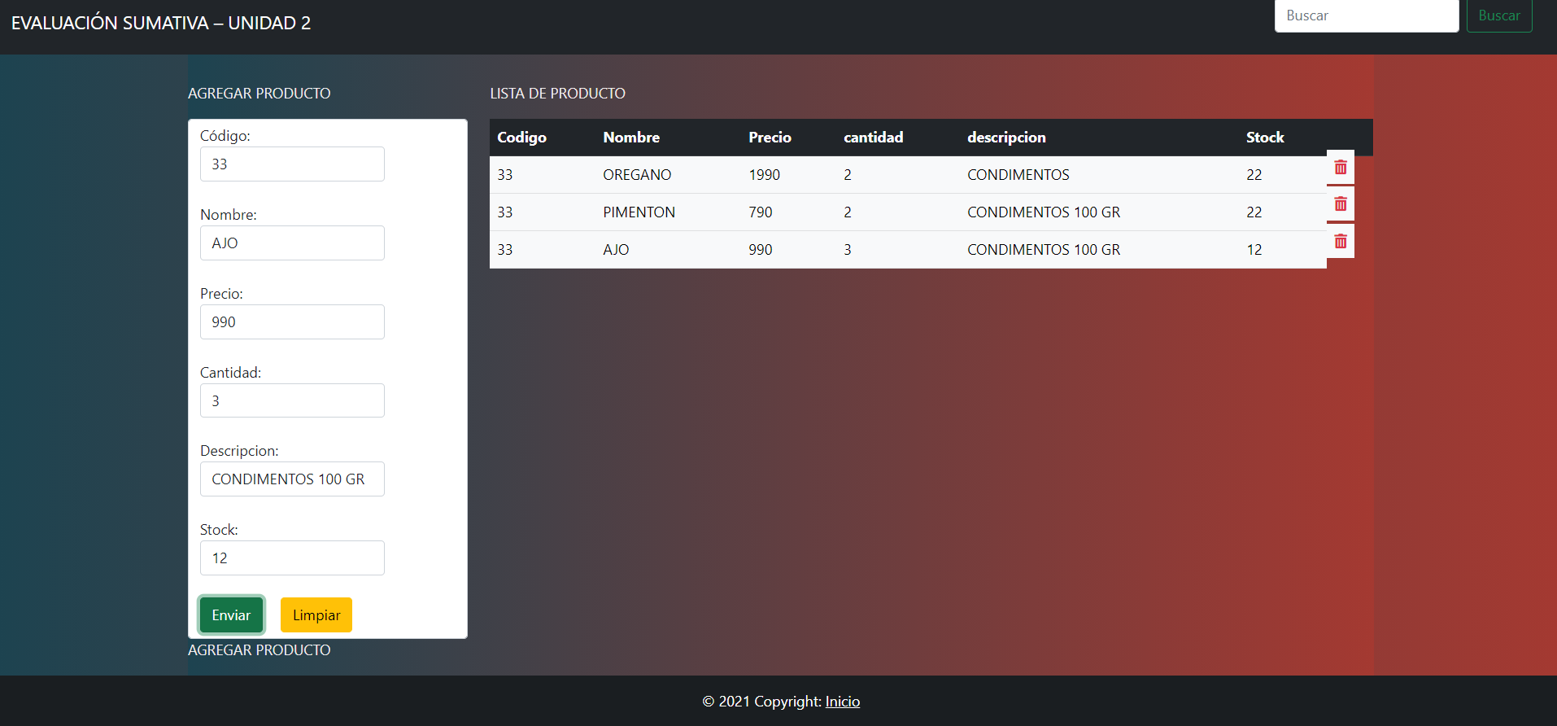
SPRINT REVIEW

Slide 8
RETROESPECTIVA
Como equipo se revisa cada implementación de código, entre prueba y error, correcciones y como resultado una mejora continua.
Demora en toma de decisiones por parte del desarrollador para enfocar las solicitudes editar y eliminar.

